Slide 1

Redis编程
python.Style
讲师：郭帆
西安西部开源教育科技有限公司
版权：西部开源-郭帆 禁止售卖，盗版必究

Slide 2

Redis简介
目录
Redis安装与配置
Python与Redis
Contents
版权：西部开源-郭帆 禁止售卖，盗版必究

Slide 3
Redis简介
01
标题描述
版权：西部开源-郭帆 禁止售卖，盗版必究

Slide 4

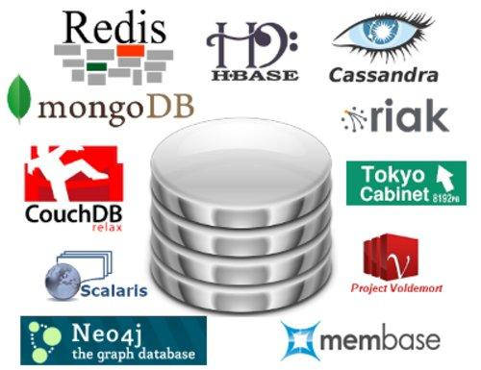
NoSQL简介
NoSQL，全名为Not Only SQL，指的是非关系型的数据库
随着访问量的上升，网站的数据库性能出现了问题，于是NoSQL被设计出来
版权：西部开源-郭帆 禁止售卖，盗版必究

Slide 5
NoSQL简介
优点/缺点
优点:
高可扩展性 分布式计算 低成本
架构的灵活性，半结构化数据 没有复杂的关系
缺点:
没有标准化
有限的查询功能
最终一致是不直观的程序
版权：西部开源-郭帆 禁止售卖，盗版必究

Slide 6

Redis简介
Redis是一个开源的使用ANSI C语言编写、支持网络、可基于内存亦可持久化的日志型、Key-Value数据库，并提供多种语言的API并提供多种语言的 API的非关系型数据库。
版权：西部开源-郭帆 禁止售卖，盗版必究

Slide 7
Redis简介
Github 源码：https://github.com/antirez/redis
Redis 官网：https://redis.io/
版权：西部开源-郭帆 禁止售卖，盗版必究

Slide 8
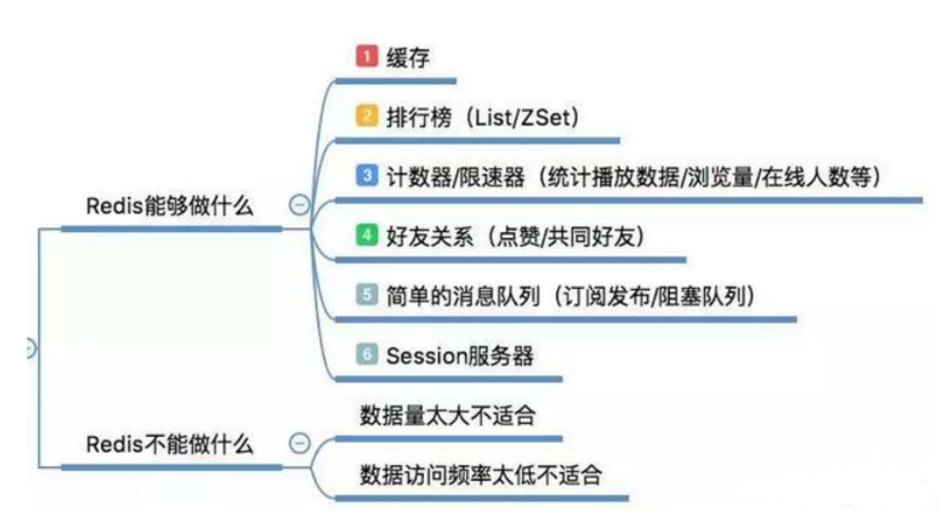
Redis简介
版权：西部开源-郭帆 禁止售卖，盗版必究

Slide 9
Redis简介
Redis支持的数据类型
String字符串：set key value
string类型是二进制安全的。意思是redis的string可以包含任何数据。比如jpg图片或者序列化的对象 。
string类型是Redis最基本的数据类型，一个键最大能存储512MB。
版权：西部开源-郭帆 禁止售卖，盗版必究

Slide 10
Redis简介
Redis支持的数据类型
Hash（哈希） hmset name key1 value1 key2 value2
Redis hash 是一个键值(key=>value)对集合。
Redis hash是一个string类型的field和value的映射表，hash特别适合用于存储对象。
版权：西部开源-郭帆 禁止售卖，盗版必究

Slide 11
Redis简介
Redis支持的数据类型
List（列表）: Redis 列表是简单的字符串列表，按照插入顺序排序。你可以添加一个元素到列表的头部（左边）或者尾部（右边）
  lpush name value: 在 key 对应 list 的头部添加字符串元素
  rpush name value: 在 key 对应 list 的尾部添加字符串元素
  lrem name index: key 对应 list 中删除 count 个和 value 相同的元素
  llen name : 返回 key 对应 list 的长度
版权：西部开源-郭帆 禁止售卖，盗版必究

Slide 12
Redis简介
Redis支持的数据类型
Set（集合）: sadd name value
集合是通过哈希表实现的，所以添加，删除，查找的复杂度都是O(1)。
zset(sorted set：有序集合): zadd name score value
每个元素都会关联一个double类型的分数。redis正是通过分数来为集合中的成员进行从小到大的排序。zset的成员是唯一的,但分数(score)却可以重复。
版权：西部开源-郭帆 禁止售卖，盗版必究

Slide 13
Redis简介
Redis持久化
Redis 是一个内存数据库，与传统的MySQL，Oracle等关系型数据库直接将内容保存到硬盘中相比，内存数据库的读写效率比传统数据库要快的多（内存的读写效率远远大于硬盘的读写效率）。但是保存在内存中也随之带来了一个缺点，一旦断电或者宕机，那么内存数据库中的数据将会全部丢失。
目标: 持久化就是把内存的数据写到磁盘中去，防止服务宕机了内存数据丢失。
Redis 提供了两种持久化方式:RDB（默认） 和AOF
版权：西部开源-郭帆 禁止售卖，盗版必究

Slide 14
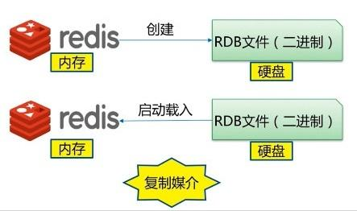
Redis简介
Redis持久化: RDB
RDB是Redis用来进行持久化的一种方式，是把当前内存中的数据集快照写入磁盘，也就是 Snapshot 快照（数据库中所有键值对数据）。恢复时是将快照文件直接读到内存里。
版权：西部开源-郭帆 禁止售卖，盗版必究

Slide 15
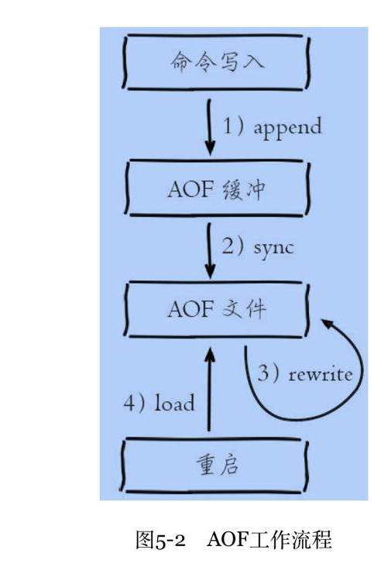
Redis简介
Redis持久化: AOF
RDB 持久化存在一个缺点是一定时间内做一次备份，如果redis意外down掉的话，就会丢失最后一次快照后的所有修改(数据有丢失)。
持久化方式 AOF 则是通过保存Redis服务器所执行的写命令来记录数据库状态。
版权：西部开源-郭帆 禁止售卖，盗版必究

Slide 16
Redis安装与配置
02
标题描述
版权：西部开源-郭帆 禁止售卖，盗版必究

Slide 17
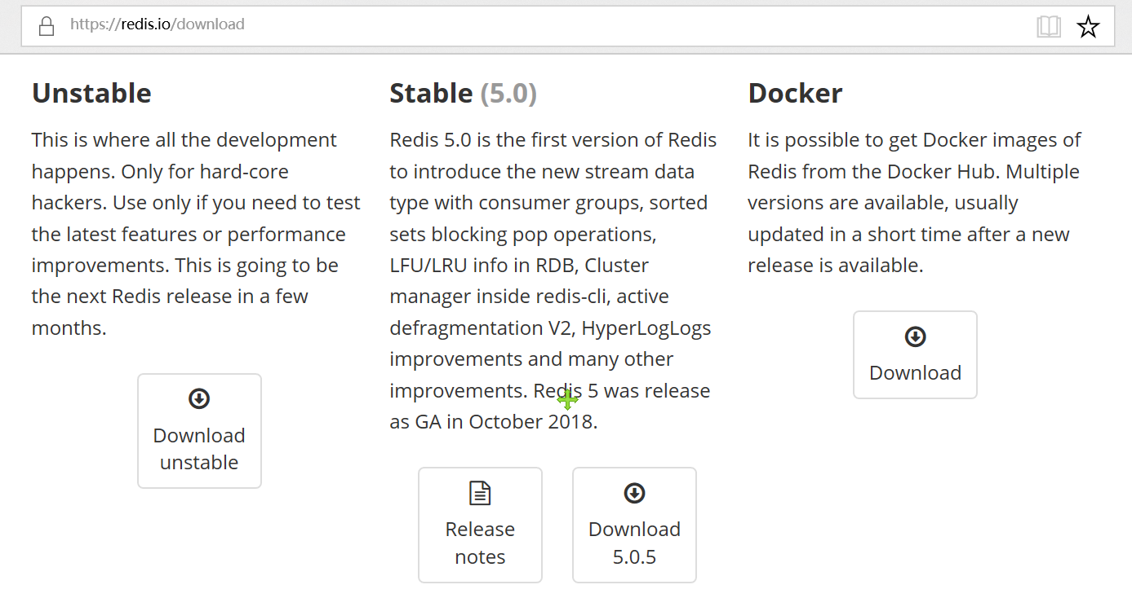
Redis安装与配置
Redis的安装
1. 首先上官网下载Redis 压缩包，地址 http://redis.io/download
版权：西部开源-郭帆 禁止售卖，盗版必究

Slide 18
Redis安装与配置
Redis的安装
2. 压缩包执行解压操作并进行编译
# tar xzf redis-x.x.x.tar.gz
# cd redis-x.x.x/
# make && make install
版权：西部开源-郭帆 禁止售卖，盗版必究

Slide 19
Redis安装与配置
Redis的部署
1. 执行Redis-server 命令，启动Redis 服务
./redis-server
2. 客户端redisClient
redis-cli # 登录redis
> set 'a' '123'
3. 当添加键值后，发现在当前运行的目录下，创建了一个文件：dump.rdb，这个文件用于将数据持久化存储
版权：西部开源-郭帆 禁止售卖，盗版必究

Slide 20
Redis架构模式
03
标题描述
版权：西部开源-郭帆 禁止售卖，盗版必究

Slide 21
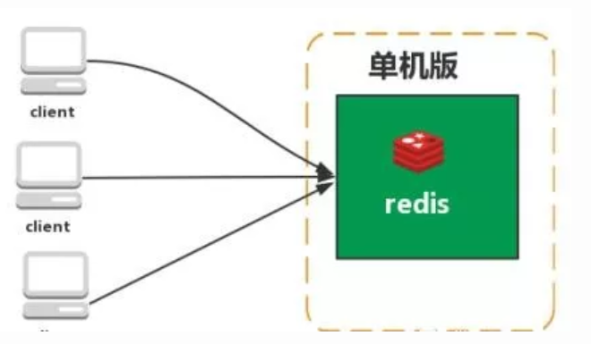
Redis架构模式
单机版
特点：简单
问题：1、内存容量有限 2、处理能力有限 3、无法高可用。
版权：西部开源-郭帆 禁止售卖，盗版必究

Slide 22
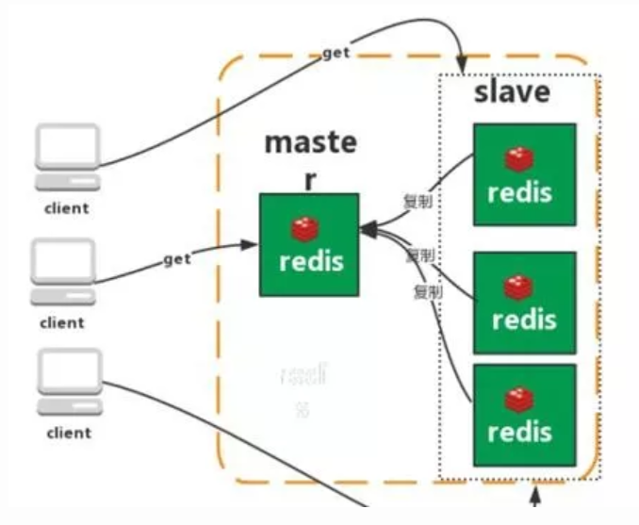
Redis架构模式
主从复制
版权：西部开源-郭帆 禁止售卖，盗版必究

Slide 23
Redis架构模式
主从复制
Redis 的复制（replication）功能允许用户根据一个 Redis 服务器来创建任意多个该服务器的复制品，其中被复制的服务器为主服务器（master），而通过复制创建出来的服务器复制品则为从服务器（slave）。 只要主从服务器之间的网络连接正常，主从服务器两者会具有相同的数据，主服务器就会一直将发生在自己身上的数据更新同步 给从服务器，从而一直保证主从服务器的数据相同。
版权：西部开源-郭帆 禁止售卖，盗版必究

Slide 24
Redis架构模式
主从复制
特点：
  1、master/slave 角色
  2、master/slave 数据相同
  3、降低 master 读压力在转交从库
问题：
  1. 无法保证高可用
  2. 没有解决 master 写的压力
版权：西部开源-郭帆 禁止售卖，盗版必究

Slide 25
Python与Redis
04
标题描述
版权：西部开源-郭帆 禁止售卖，盗版必究

Slide 26
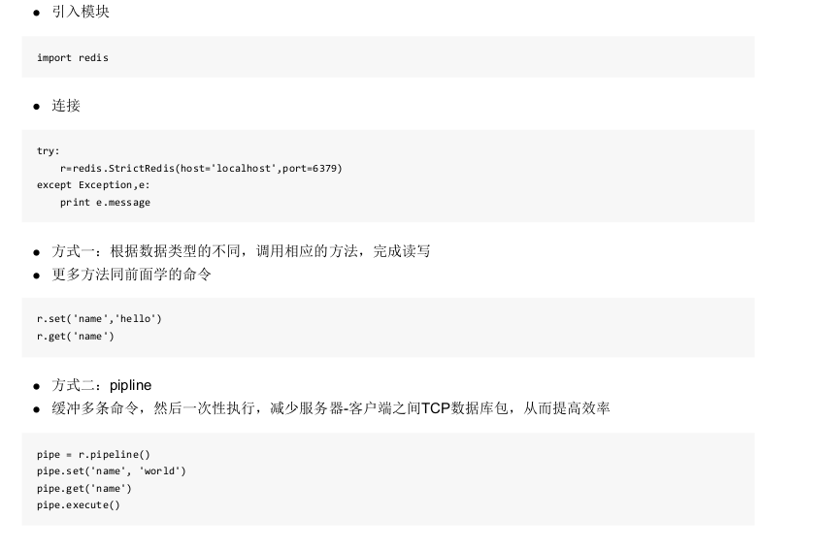
Python与Redis
版权：西部开源-郭帆 禁止售卖，盗版必究

Slide 27
Python与Redis
版权：西部开源-郭帆 禁止售卖，盗版必究

Slide 28
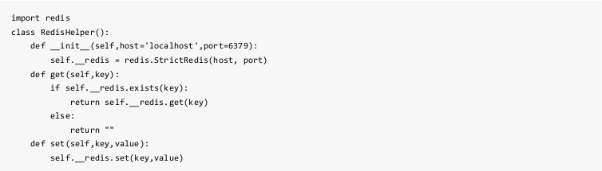
Python与Redis
封装
连接redis服务器部分是一致的
将string类型的读写进行封装
版权：西部开源-郭帆 禁止售卖，盗版必究

Slide 29
再见
讲师：郭帆
西安西部开源教育科技有限公司
版权：西部开源-郭帆 禁止售卖，盗版必究

